Slide 1
Chapitre 1
Adressage IPv4
Module IP Essentials
3ème Année
2022/2023

Slide 2
Objectifs du chapitre
01
Définir les protocoles de la couche réseau (IPv4 et IPv6)
Définir le masque de sous-réseau
Calculer les adresses réseau, d'hôte et de diffusion
Citer les différents types de communication IPv4 (monodiffusion, diffusion et multidiffusion)
02
03
Différencier les adresses IPv4 publiques et privées
04
Distinguer les adresses spécifiques (Loopback, Link-Local et TEST-NET)
Notes:
Actuellement, il y a encore beaucoup de réseaux utilisant l'adressage IPv4, même si les organisations qui les utilisent font la transition vers IPv6. Il est donc très important pour les administrateurs réseau de savoir tout ce qu'ils peuvent sur l'adressage IPv4. Ce module couvre en détail les aspects fondamentaux de l'adressage IPv4.

Slide 3

Les protocoles de la couche réseau

Slide 4
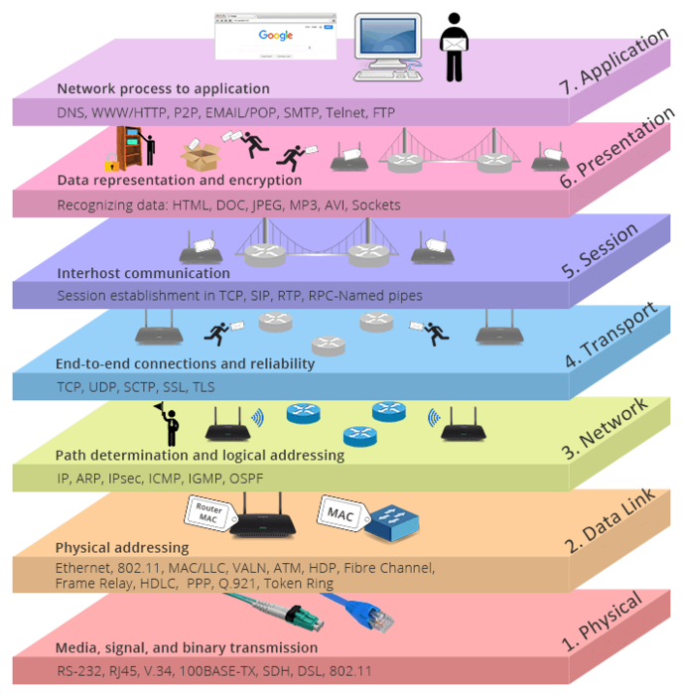
La couche réseau
La couche réseau, ou couche 3 du modèle OSI, fournit des services permettant aux périphériques finaux d'échanger des données sur le réseau.
Pour effectuer ce transport de bout en bout, la couche réseau utilise quatre processus de base :
L'adressage des périphériques finaux .
L'encapsulation
Le routage
La désencapsulation
4
Notes:
Pour effectuer des communications de bout en bout entre les limites du réseau, les protocoles de couche réseau effectuent quatre opérations de base:
Adressage des terminaux - Les terminaux doivent être configurés avec une adresse IP unique pour l'identification sur le réseau.
Encapsulation - La couche réseau encapsule l'unité de données de protocole (PDU) de la couche transport dans un paquet. Le processus d'encapsulation ajoute des informations d'en-tête IP, telles que l'adresse IP des hôtes source (expéditeurs) et de destination (destinataires). Le processus d'encapsulation est effectué par la source du paquet IP.
Routage - La couche réseau fournit des services pour diriger les paquets vers un hôte de destination sur un autre réseau. Pour voyager vers d'autres réseaux, le paquet doit être traité par un routeur. Le rôle du routeur est de sélectionner le meilleur chemin et de diriger les paquets vers l'hôte de destination. Ce processus est appelé le routage. Un paquet peut passer par de nombreux périphériques intermédiaires avant d'atteindre l'hôte de destination. Chaque routeur que traverse le paquet pour atteindre l'hôte de destination est appelé un tronçon.
Désencapsulation - Lorsque le paquet arrive à la couche réseau de l'hôte de destination, l'hôte vérifie l'en-tête IP du paquet. Si l'adresse IP de destination dans l'en-tête correspond à l'adresse IP de l'hôte qui effectue la vérification, l'en-tête IP est supprimé du paquet. Une fois la désencapsulation effectuée par la couche réseau, la PDU de couche 4 est transmise au service approprié au niveau de la couche transport. Le processus de décapsulation est effectué par l'hôte de destination du paquet IP.

Slide 5
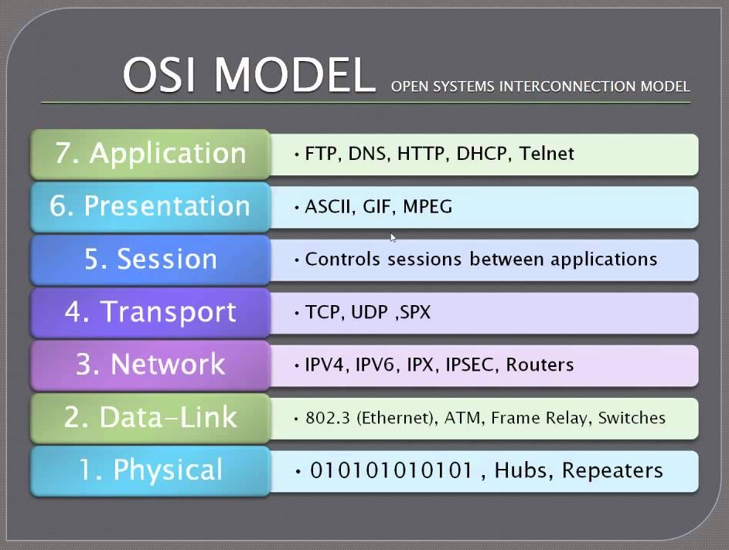
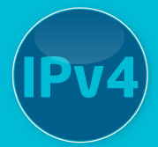
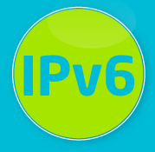
Les protocoles de la couche réseau
Il existe plusieurs protocoles de couche réseau. Toutefois, il n'existe que deux protocoles de couche réseau qui sont généralement mis en œuvre :
Notes:
Comme le montre la figure, IP version 4 (IPv4) et IP version 6 (IPv6) sont les protocoles principaux de communication de couche réseau. D'autres protocoles de couche réseau incluent des protocoles de routage tels que Open Shortest Path First (OSPF) et des protocoles de messagerie tels que Internet Control Message Protocol (ICMP).

Slide 6
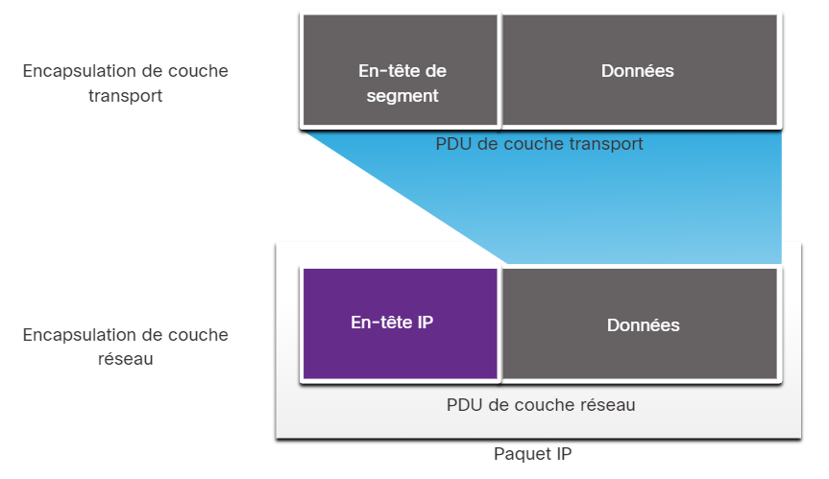
Caractéristiques de la couche réseau
Encapsulation
Au niveau de la couche réseau, IP encapsule le segment de la couche transport en ajoutant un en-tête IP aux fins de la livraison à l'hôte de destination.
Le processus d'encapsulation des données couche par couche permet aux services de différentes couches de s'adapter sans affecter les autres couches.
Les routeurs implémentent simultanément différents protocoles de couche réseau sur un réseau et utilisent l'en-tête de paquet de couche réseau pour le routage.
Notes:
Le processus d'encapsulation des données par couche permet aux services des différentes couches de se développer et de s'étendre sans affecter d'autres couches. Cela signifie que les segments de couche transport peuvent être facilement encapsulés par les protocoles IPv4 et IPv6, ou par tout nouveau protocole qui serait mis au point dans le futur.

Slide 7
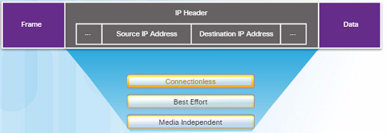
Caractéristiques du protocole IP
  IP a été conçu comme un protocole à faible surcharge – il ne fournit que les fonctions requises pour livrer un paquet de la source à une destination.
  Un paquet IP est envoyé à destination sans établissement préalable de connexion
  IP n'a pas été conçu pour suivre et gérer le flux de paquets.
  Ces fonctions, si nécessaire, sont exécutées par d'autres couches - principalement TCP,

Slide 8
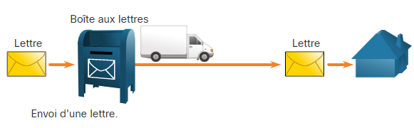
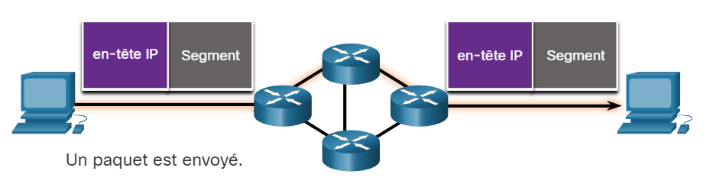
Caractéristiques du protocole IP
IP - Sans connexion
  IP est un protocole sans connexion :
    Aucune connexion dédiée de bout en bout n'est créée avant l'envoi des données.
    Processus très similaire à l'envoi d'une lettre à quelqu'un par courrier postal..
    Les expéditeurs ne savent pas si la destination est présente, accessible ou fonctionnelle avant d'envoyer des paquets.
    Cette fonctionnalité contribue au faible surcoût d'IP.
Notes:
L'IP est sans connexion, ce qui signifie qu'aucune connexion dédiée de bout en bout n'est créée par l'IP avant l'envoi des données.
Les communications de données sans connexion fonctionnent selon le même principe. Comme le montre la figure, IP ne nécessite aucun échange initial d'informations de contrôle pour établir une connexion de bout en bout avant que les paquets ne soient transmis.

Slide 9
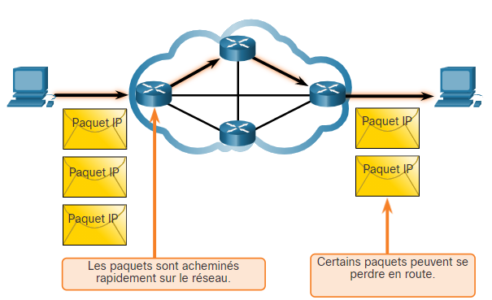
Caractéristiques du protocole IP
IP - Remise au mieux (Best effort)
IP est un protocole de remise au mieux :
  IP est considéré comme « peu fiable » car il ne garantit pas que tous les paquets envoyés seront reçus.
  Non fiable signifie qu'IP n'a pas la capacité de gérer et de récupérer des paquets non remis, corrompus ou hors séquence.
  Si des paquets manquent ou ne sont pas dans le bon ordre à la destination, les protocoles/services de couche supérieure doivent résoudre ces problèmes.
Notes:
Le protocole IP ne nécessite pas non plus de champs supplémentaires dans l'en-tête pour maintenir une connexion établie. Ce processus réduit sensiblement la surcharge du protocole IP. Cependant, en l'absence de connexion de bout en bout préétablie, les expéditeurs ne savent pas si les dispositifs de destination sont présents et fonctionnels lors de l'envoi des paquets, ni si le destinataire reçoit le paquet, ou si le dispositif de destination est capable d'accéder au paquet et de le lire.
Ce dernier ne garantit pas que tous les paquets acheminés soient effectivement reçus. La figure illustre l'acheminement non fiable ou « au mieux » qui caractérise le protocole IP.

Slide 10
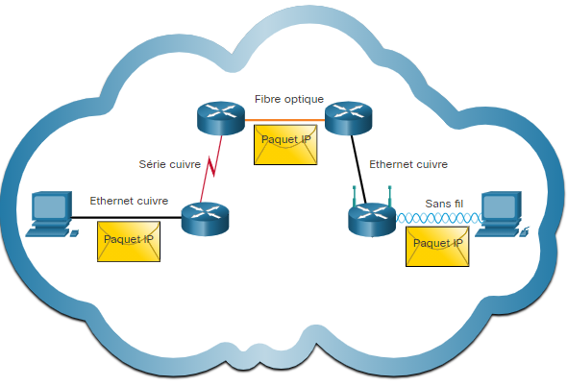
Caractéristiques du protocole IP
IP - Indépendant du support
IP est un protocole indépendant du support:
  IP fonctionne indépendamment du support qui transporte les données dans les couches inférieures de la pile de protocoles - il ne se soucie pas si le support est constitué de câbles en cuivre, de fibre optique ou sans fil.
  La couche liaison de données OSI est chargée de prendre le paquet IP et de le préparer pour la transmission sur le support de communication.
  La couche réseau a une taille maximale de la PDU qui peut être transportée - appelée MTU (unité de transmission maximale).
  La couche liaison de données indique à la couche réseau le MTU.

Slide 11
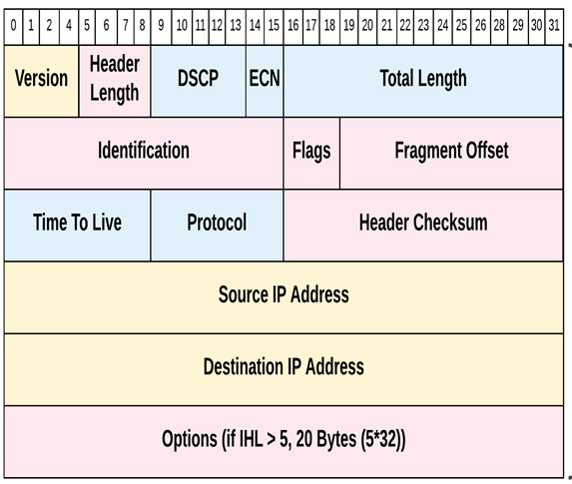
Entête IPv4 (1/3)
L'en-tête de paquet IPv4 est utilisé pour s'assurer que ce paquet est livré à son prochain arrêt sur le chemin de son périphérique final de destination.
Un en-tête de paquet IPv4 est constitué de champs contenant des informations importantes sur le paquet.
Ces champs contiennent des nombres binaires, examinés par le processus de couche 3.

Slide 12
Entête IPv4 (2/3)
Version d’IP: numéro de version de protocole IP
Longueur de l’entête (IHL) : longueur de l'en-tête en mots de 32 bits, généralement égal à 5 (pas d'option)
Type de service: ancien type de service codé sur 8 bits. Utilisé pour donner une priorité plus élevée que les autres à un paquet. Mais cela a été très peu utilisé
Longueur totale : longueur totale du datagramme en octets (en-tête + données)
Identification – ce champ de 16 bits identifie de manière unique le fragment d'un paquet IP d'origine
Flags (Indicateurs) : ce champ de 3 bits donne une information sur la fragmentation
Fragment offset (Décalage du fragment) : ce champ de 13 bits indique la position du fragment dans le paquet d'origine

Slide 13
Entête IPv4 (3/3)
Durée de vie : codé sur 8 bits. Il est utilisé pour limiter la durée de vie d’un paquet. Les passerelles qui traitent le datagramme doivent décrémenter cette valeur de 1. Lorsque cette valeur atteint 0 (expire) le datagramme est détruit et un message d'erreur est renvoyé à l'émetteur
Protocole: Ce champ identifie le protocole de niveau supérieur véhiculé dans le champ données du datagramme : TCP:6, UDP:17, ICMP:1
Somme de contrôle de l'en-tête (Header checksum) : champ de 16 bits utilisé pour le contrôle des erreurs sur l'en-tête IP
Adresse IP source : contient une valeur binaire de 32 bits qui représente l'adresse IP source du paquet
Adresse IP de destination: contient une valeur binaire de 32 bits qui représente l'adresse IP de destination du paquet

Slide 14
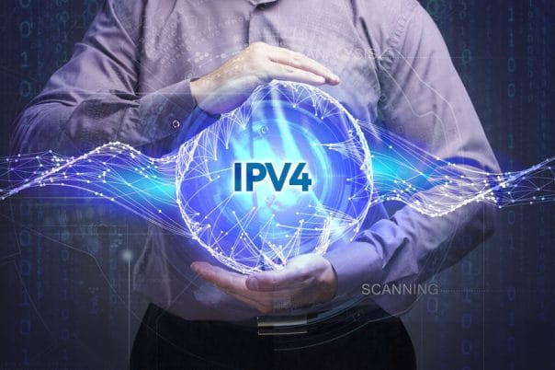
Structure d’une adresse IPv4

Slide 15
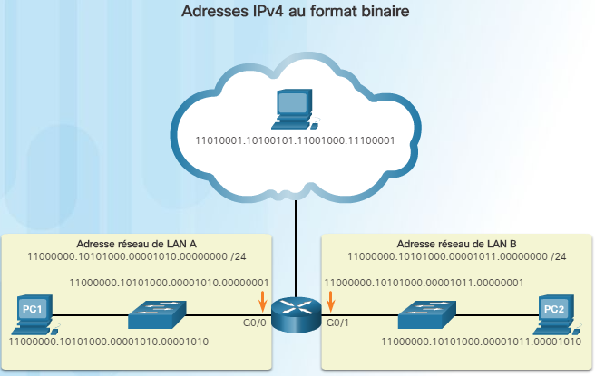
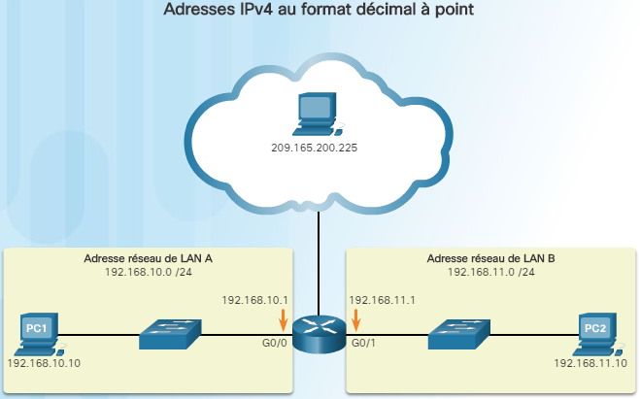

Structure d’une adresse IPv4
Le système de numérotation binaire se compose des nombres 0 et 1 appelés bits.
Les adresses IPv4 sont exprimées en 32 bits binaires divisés en 4 octets de 8 bits.
Les adresses IPv4 sont généralement exprimées en notation décimale pointée.
Notes:
Chaque adresse est une chaîne de 32 bits divisée en quatre parties appelées octets. Chaque octet contient 8 bits séparés par un point.
Il peut être difficile de s'en sortir avec les nombres binaires. Pour simplifier leur utilisation, les adresses IPv4 sont souvent exprimées en notation décimale à point.

Slide 16
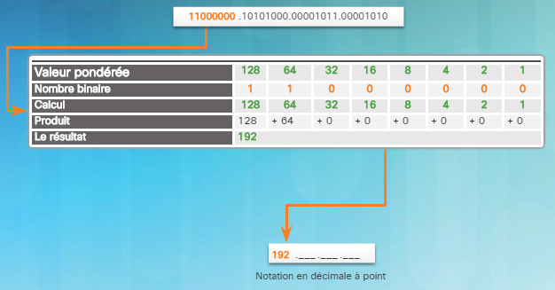
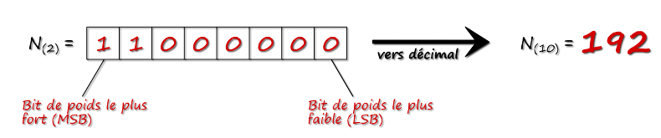
Structure d’une adresse IPv4
Conversion format binaire/décimal
Pour convertir une adresse IPv4 binaire au format décimal:
  Diviser l'adresse IPv4 en quatre octets de 8 bits.
  Appliquer ensuite la valeur pondérée binaire au premier octet binaire
  Faire le calcul.
  Répéter la même chose pour les autres octets.

Slide 17
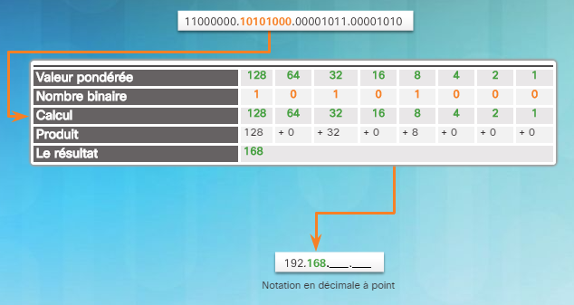
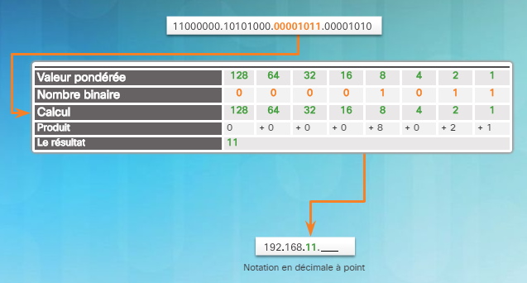
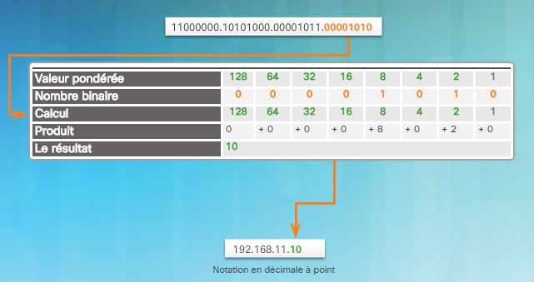
Structure d’une adresse IPv4
Conversion format binaire/décimal
Notes:
Le modèle OSI (Open Systems Interconnection) et le modèle TCP/IP sont les principaux modèles utilisés en matière de fonctionnalités réseau. Chacun représente un type basique de modèle de réseau en couches :
Le modèle de référence assure la cohérence de tous les types de protocoles et services réseau en décrivant les opérations à effectuer à chaque couche, mais n'indique pas leur mise en œuvre. Le modèle OSI est un modèle de référence inter-réseau largement répandu, mais c'est également un modèle de protocole pour la suite de protocoles OSI.
Le modèle de protocole, qui suit la structure d'une suite de protocoles donnée. Le modèle TCP/IP est un modèle de protocole, car il décrit les fonctions qui interviennent à chaque couche de protocoles au sein de la suite TCP/IP.

Slide 18
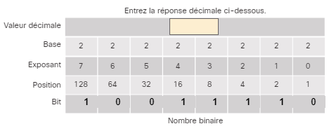
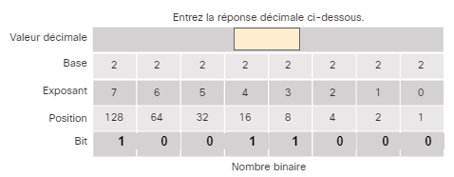
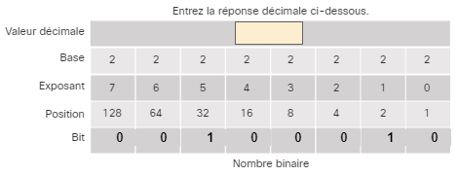
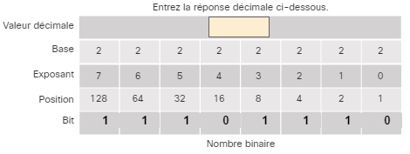
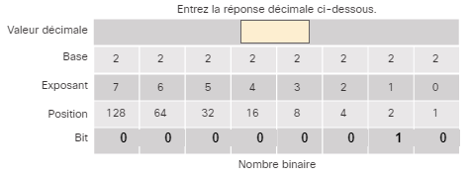
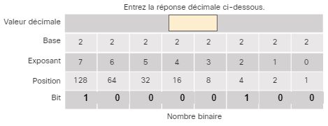
Structure d’une adresse IPv4
Conversion format binaire/décimal

Slide 19
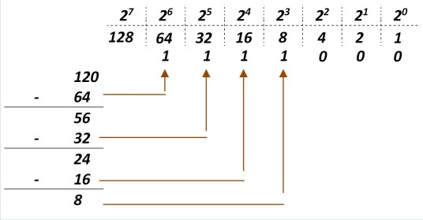
Structure d’une adresse IPv4
Conversion format décimal/binaire
  Utiliser le graphique positionnel et vérifier d'abord si le nombre est supérieur à 128 bits.
      Si non, un 0 est placé dans cette position.
      Si oui, alors un 1 est placé dans cette position.
  128 est soustrait du nombre d'origine et le reste est ensuite comparé à la position suivante (64):
    S'il est inférieur à 64, un 0 est placé dans cette position.
    S'il est supérieur, un 1 est placé dans cette position et 64 est soustrait.
  Le processus se répète jusqu'à ce que toutes les valeurs de position aient été saisies.

Slide 20
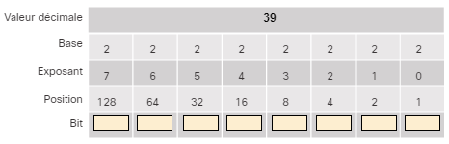
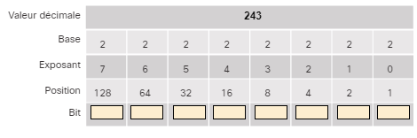
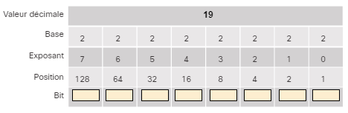
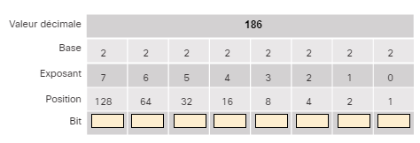
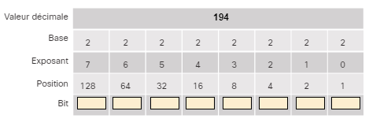
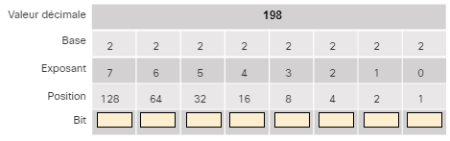
Structure d’une adresse IPv4
Conversion format décimal/binaire

Slide 21
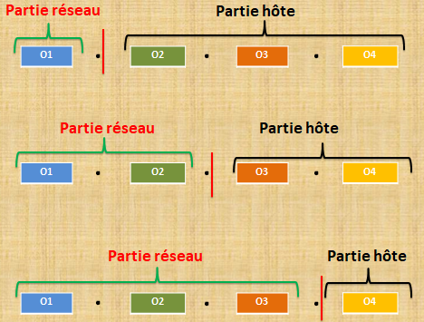
Partie Réseau / Partie Hôte
Une adresse IPv4 est composée d'une partie Réseau et d'une partie Hôte.
Les adresses IP de tous les hôtes d’un même réseau doivent avoir la même partie réseau.
Le masque de sous-réseau permet d’identifier la partie réseau et la partie hôte au niveau d’une adresse IPv4.

Slide 22
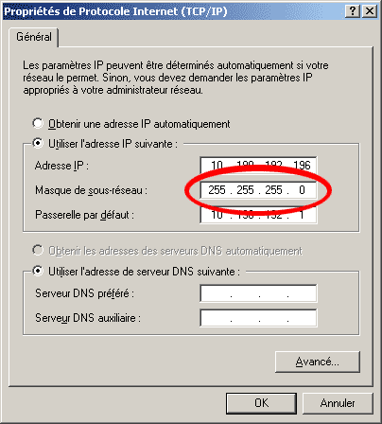
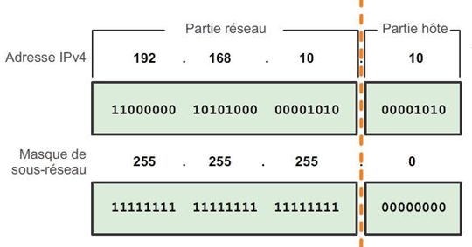
Le masque sous-réseaux
Les masques de sous-réseaux (subnet mask) permettent de segmenter un réseau en plusieurs sous-réseaux.
L'adresse IPv4 est comparée au masque de sous-réseau bit par bit, de gauche à droite.
Un 1 dans le masque de sous-réseau indique que le bit correspondant dans l'adresse IPv4 est un bit de réseau.
22
Notes:
Les masques de sous-réseaux (subnet mask) permettent de déterminer si une adresse IP est locale ou distante dans un réseau.
Ce masque est obligatoire, même si vous ne possédez que deux machines reliées par un câble croisé. Il est obligatoire car il intervient dans le processus de routage IP.
Le masque de sous-réseau permet de masquer une partie de l'adresse IP pour distinguer un id de (sous-)réseau et un id hôte.

Slide 23
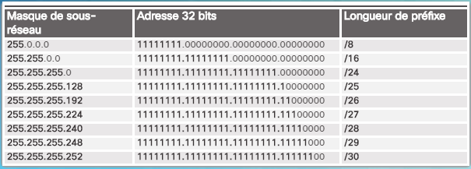
Longueur de préfixe
Il existe une méthode plus rapide d'identification du masque de sous-réseau, appelée la longueur de préfixe.
La longueur de préfixe correspond au nombre de bits définis sur 1 dans le masque de sous-réseau.
Elle est notée au moyen de la « notation de barre oblique », soit le signe « / ».

Slide 24
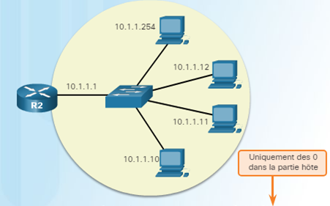
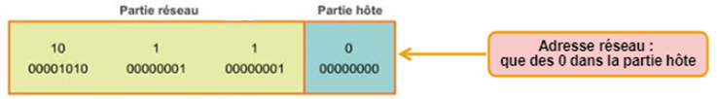
Adresse Réseau
Une adresse réseau est une adresse qui représente un réseau spécifique.
Un périphérique appartient à ce réseau s'il répond à trois critères :
  Il a le même masque de sous-réseau que l'adresse du réseau.
  Il a les mêmes bits réseau que l'adresse réseau, comme indiqué par le masque de sous-réseau.
  Il est situé sur le même domaine de diffusion que les autres hôtes ayant la même adresse réseau.

Slide 25
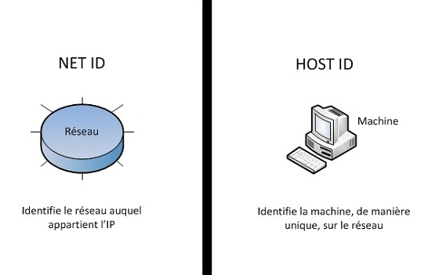
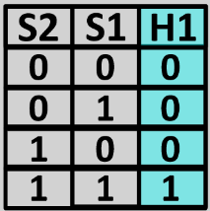



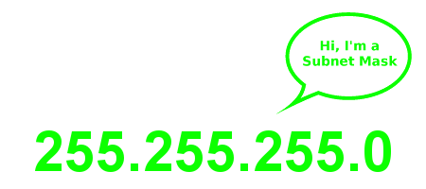



Adresse Réseau
Net-id
Le net id permet de déterminer à quel réseau appartient l'adresse, c'est à dire avec quelles autres machines elle peut directement communiquer .
On détermine le net id d'une adresse à l'aide d'une opération appelée ET logique.

Slide 26
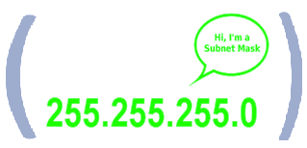


Adresse Réseau
Host-id
Le host id permet d'identifier la machine dans un réseau: c'est à dire qu'il différencie entre elles toutes les machines possédant le même net id.
Le host id se calcule également grâce au ET logique qui permet d'obtenir le net id.

Slide 27
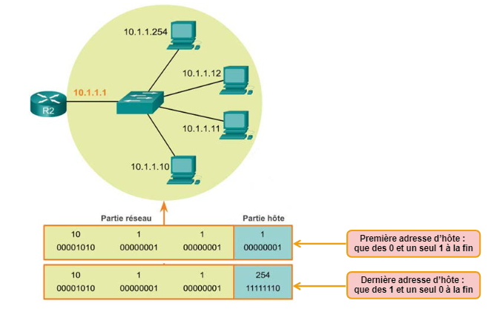
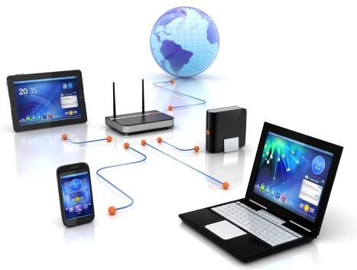
Adresse hôte
Les adresses hôtes sont des adresses qui peuvent être affectées à un périphérique tel qu'un ordinateur hôte, un ordinateur portable, un téléphone intelligent, une caméra Web, une imprimante, un routeur, etc.
Notes:
La partie hôte de l'adresse est les bits indiqués par 0 bits dans le masque de sous-réseau. Les adresses hôtes peuvent avoir n'importe quelle combinaison de bits dans la partie hôte, sauf pour tous les 0 bits (il s'agit d'une adresse réseau) ou tous les 1 bits (il s'agit d'une adresse de diffusion).
Tous les périphériques du même réseau doivent avoir le même masque de sous-réseau et les mêmes bits réseau. Seuls les bits hôtes seront différents et doivent être uniques.

Slide 28
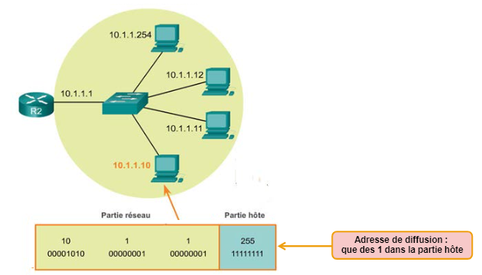
Adresse de diffusion
Une adresse de diffusion est une adresse qui est utilisée lorsqu'elle est nécessaire pour atteindre tous les périphériques du réseau IPv4.
L'adresse de diffusion réseau a tous les 1 bits dans la partie hôte.
Notes:
Une adresse de diffusion est une adresse qui est utilisée lorsqu'elle est nécessaire pour atteindre tous les périphériques du réseau IPv4. Comme indiqué dans la figure, l'adresse de diffusion réseau a tous les 1 bits dans la partie hôte, comme déterminé par le masque de sous-réseau.

Slide 29
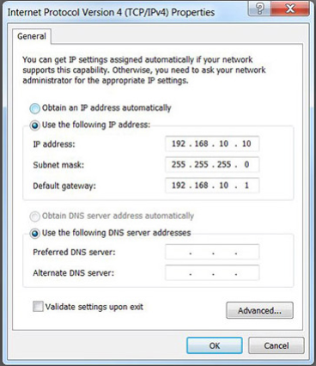
Attribution d’une adresse IPv4
Statique
Certains périphériques tels que les imprimantes, les serveurs et les périphériques réseau nécessitent une adresse IP fixe.
Les hôtes d'un petit réseau peuvent également être configurés avec des adresses statiques.
Notes:
Les adresses IP peuvent être attribuées aux périphériques de manière statique ou dynamique.
Sur les réseaux, certains périphériques doivent avoir une adresse IP fixe. Par exemple, les imprimantes, serveurs et périphériques réseau doivent conserver la même adresse IP. De ce fait, une adresse IP statique leur est généralement attribuée.
Il est également possible d'attribuer une adresse IPv4 statique à un hôte, comme l'illustre la figure ci-contre.
L'attribution d'adresses IP statiques aux hôtes est une pratique acceptable dans les petits réseaux.

Slide 30
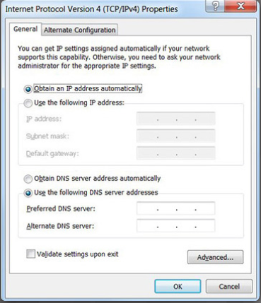
Attribution d’une adresse IPv4
Dynamique
La plupart des réseaux utilisent le protocole DHCP (Dynamic Host Configuration Protocol) pour attribuer dynamiquement les adresses IPv4.
Notes:
Sur les grands réseaux, la méthode DHCP est généralement privilégiée pour l'attribution des adresses IPv4.
L’avantage de cette méthode réside dans le fait que les adresses ne sont pas attribuées aux hôtes de manière permanente, elles sont uniquement « louées » pour une certaine durée. Si l’hôte est mis hors tension ou retiré du réseau, l’adresse est retournée au pool pour être réutilisée. Cela est particulièrement intéressant pour les utilisateurs mobiles qui se connectent et se déconnectent d’un réseau.

Slide 31
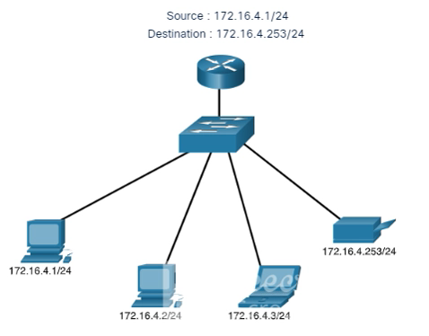
Type de communication IPv4
Monodiffusion
La monodiffusion : envoyer un paquet d'un hôte à un autre.
« Unicast »
Notes:
En IPv4, les hôtes peuvent communiquer de trois façons
Monodiffusion (unicast): consiste à envoyer un
paquet d'un hôte à un autre

Slide 32
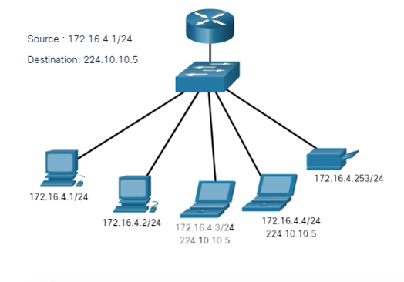
Type de communication IPv4
Multidiffusion
La multidiffusion : envoyer un paquet d'un hôte à un groupe d'hôtes spécifique (qui peuvent se trouver sur différents réseaux).
« Multicast »
Notes:
Multidiffusion (multicast): consiste à envoyer un paquet d'un hôte à un groupe d'hôtes en particulier, même situés dans des domaines de diffusion différents

Slide 33
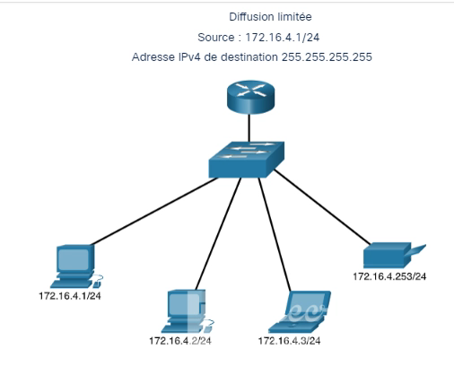
Type de communication IPv4
Diffusion
La diffusion : envoyer un paquet d'un hôte à tous les autres hôtes du réseau.
« Broadcast »
Notes:
Diffusion (broadcast) : consiste à envoyer un paquet d'un hôte à tous les hôtes du réseau (domaine de diffusion)

Slide 34

Type d’adresses IPv4
Il existe deux types d’adresses IPv4 :
  Les adresses IPv4 publiques :
  sont acheminées globalement entre les routeurs des FAI (fournisseurs d'accès à Internet).
  Les adresses IPv4 privées :
  ne sont pas uniques et peuvent être utilisées par n'importe quel réseau interne.
  ces adresses ne sont pas routables sur le réseau Internet.
Notes:
Les adresses IPv4 publiques sont acheminées de manière globale entre les routeurs des ISP (fournisseurs d'accès à Internet). Toutefois, toutes les adresses IPv4 disponibles ne peuvent pas être utilisées sur Internet. Certains blocs d'adresses appelés adresses privées sont utilisés par des entreprises pour attribuer des adresses IPv4 aux hôtes internes.

Slide 35


Type d’adresses IPv4
Les adresses IPv4 privées
Les adresses privées sont définies dans RFC 1918 et parfois appelées espace d'adressage RFC 1918.

Slide 36



Type d’adresses IPv4
Adresses IPv4 spécifiques
Adresses de bouclage (127.0.0.0 /8 ou 127.0.0.1): Utilisées sur un hôte pour tester si la configuration TCP/IP est opérationnelle.
Adresses Link-Local (169.254.0.0 /16 ou 169.254.0.1): Communément appelées adresses APIPA (Automatic Private IP Addressing): Utilisées par le client Windows pour s'auto-configurer si aucun serveur DHCP n'est disponible.
Adresses TEST-NET (19.0.2.0/24 ou 192.0.2.0 à 192.0.2.255): Utilisées pour l'enseignement et l'apprentissage.
Notes:
Certaines adresses, telles que l'adresse réseau et l'adresse de diffusion ne peuvent pas être attribuées à des hôtes.
Il existe également des adresses spéciales qui peuvent être attribuées aux hôtes, mais des restrictions s'appliquent sur les interactions de ces hôtes sur le réseau.
L’adresse de bouclage IPv4 127.0.0.1 est une autre adresse réservée.
Il s’agit d’une adresse spéciale que les hôtes utilisent pour diriger le trafic vers eux-mêmes.
L’adresse de bouclage crée un moyen rapide, pour les applications et les
services TCP/IP actifs sur le même périphérique, de communiquer entre eux. En
utilisant l’adresse de bouclage à la place de l’adresse d’hôte IPv4 attribuée, deux services actifs sur le même hôte peuvent contourner les couches les plus basses de la pile TCP/IP. Vous pouvez également envoyer une requête ping à l’adresse de bouclage afin de tester la configuration TCP/IP de l’hôte local.
Adresses locales-liens (169.254.0.0 /16 ou 169.254.0.1 à 169.254.255.254): elles sont utilisées par un client DHCP Windows pour se configurer automatiquement si aucun serveur DHCP n'est disponible.
Le bloc d’adresses 192.0.2.0 à 192.0.2.255 (192.0.2.0 /24) est réservé à des fins pédagogiques. Ces adresses peuvent être
utilisées dans la documentation et dans des exemples de réseau. Contrairement aux adresses expérimentales, les
périphériques réseau accepteront ces adresses dans leur configuration.
Ces adresses apparaissent souvent avec des noms de domaine exemple.com ou exemple.net dans les requêtes pour commentaires et la documentation de fournisseur et de protocole. Les adresses de cette plage ne doivent pas être visibles sur Internet.

Slide 37

Qui gère et attribue ces adresses IP?
Les adresses IPv4 et IPv6 sont gérées par l'IANA (Internet Assigned Numbers Authority) .
Les RIR (Regional Internet Registry) sont chargés d'attribuer des adresses IP à des FAI qui, à leur tour, fournissent des blocs d'adresses IPv4 aux entreprises et aux FAI de plus petite envergure.
Les entreprises peuvent obtenir leurs adresses directement auprès d'un organisme d'enregistrement Internet local selon la politique appliquée par celui-ci.

Slide 38



Système d’adressage par classe
Nombre de réseaux de la classe A
Nombre d’hôtes par réseau :
Notes:
En 1981, les adresses IPv4 ont été attribuées en utilisant l'adressage par classe tel que défini dans la RFC 790 (https://tools.ietf.org/html/rfc790), Numéros assignés. On attribuait aux clients une adresse réseau selon l'une des trois classes (A, B ou C). La RFC répartissait les plages d'adresses à monodiffusion en plusieurs classes:
Classe A (0.0.0.0/8 à 127.0.0.0/8) -conçue pour prendre en charge des réseaux de très grande envergure avec plus de 16 millions d'adresses d'hôte. La classe A utilisait un préfixe fixe /8 avec le premier octet pour indiquer l'adresse du réseau et les trois autres octets pour les adresses d'hôtes (plus de 16 millions d'adresses d'hôtes par réseau).

Slide 39



Système d’adressage par classe
Nombre de réseaux de la classe B
Nombre d’hôtes par réseau :
Notes:
Classe B (128.0.0.0 /16 à 191.255.0.0 /16) -conçue pour répondre aux besoins des réseaux de moyenne à grande envergure avec jusqu'à 65 000 adresses d'hôte environ. La classe B utilisait un préfixe fixe /16 avec les deux octets d'ordre supérieur pour indiquer l'adresse du réseau et les deux autres octets pour les adresses d'hôtes (plus de 65 000 adresses d'hôtes par réseau).

Slide 40



Système d’adressage par classe
Nombre de réseaux de la classe C
Nombre d’hôtes par réseau :
Notes:
Classe C (192.0.0.0 /24 à 223.255.255.0 /24) -conçue pour prendre en charge des réseaux de petite taille avec un maximum de 254 hôtes. La classe C utilisait un préfixe fixe /24 avec les trois premiers octets pour indiquer le réseau et l'octet restant pour les adresses d'hôtes (seulement 254 adresses d'hôtes par réseau).

Slide 41


Système d’adressage par classe
Notes:
Note: Il existe également un bloc de multidiffusion de classe D comprenant 224.0.0.0 à 239.0.0.0 et un bloc d'adresses expérimental de classe E comprenant 240.0.0.0 - 255.0.0.0.
À l'époque, avec un nombre limité d'ordinateurs utilisant Internet, l'adressage élégant était un moyen efficace d'allouer des adresses. Comme le montre la figure, les réseaux de classe A et B ont un très grand nombre d'adresses hôtes et la classe C en a très peu. Les réseaux de classe A représentaient 50 % des réseaux IPv4. Cela a causé l'inutilisation de la pluPartie des adresses IPv4 disponibles.

Slide 42

Système d’adressage sans classe
L'adressage par classe a gaspillé des adresses et épuisé la disponibilité des adresses IPv4.
L'allocation d'adresses par classe a été remplacée par l'adressage sans classe qui ignore les règles des classes.
Routage inter-domaines sans classe (CIDR).
Les fournisseurs de services autorisés à allouer des adresses IPv4 sur n'importe quelle limite de bits d'adresse (longueur de préfixe) au lieu de seulement par une classe A, B ou C.

Slide 43

Merci pour votre attention

